Slide 1

Introducción a los algoritmos genéticos
Siro Moreno

Slide 2
Evolución Natural
Selección Natural
Reproducción

Slide 3
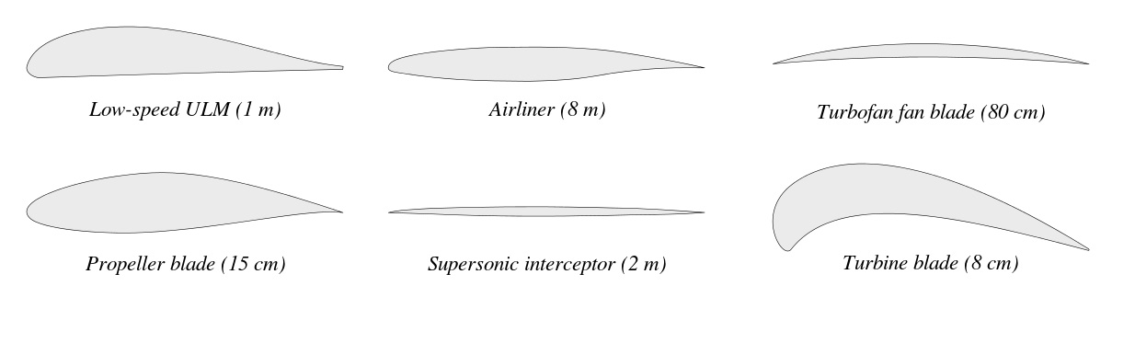
Algoritmos genéticos
Objetivo: optimizar algo
Individuo: posible solución
Ejemplo:
Objetivo: optimizar resistencia aerodinámica

Slide 4
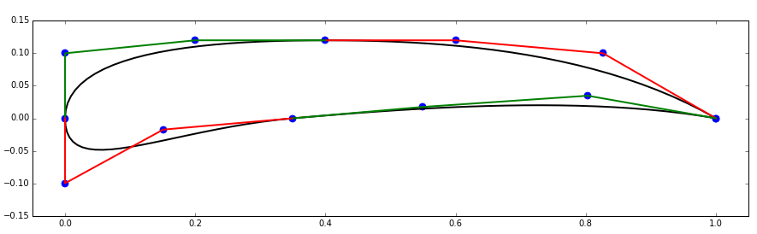
Individuos
Conjunto de individuos = población
Definidos por parámetros.
Ejemplo

Slide 5
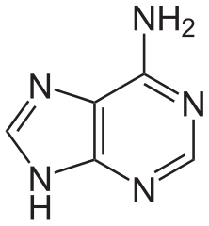
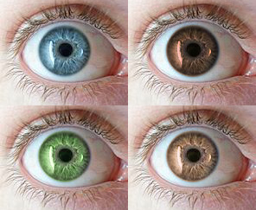
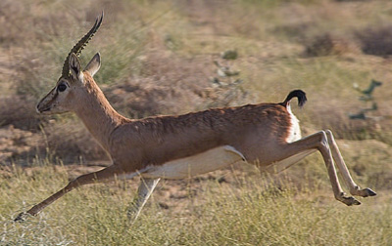
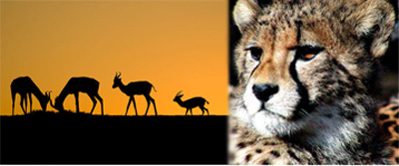
Base Nitrogenada
ATA GTC CCA TGG ATT GTA ACG GCG
Gen
Traits /
Características
Performances /
Desempeños
Fitness /
Aptitud

Slide 6
1
100110100110101100
Bit
Gen
Transcripción
Problema
x_point_1 = 0.3456
aero_lift = f(x,y,z)
Traits /Características
Performances / Desempeños
Función de Fitness
fitness = f(results)
Fitness /Aptitud

Slide 7
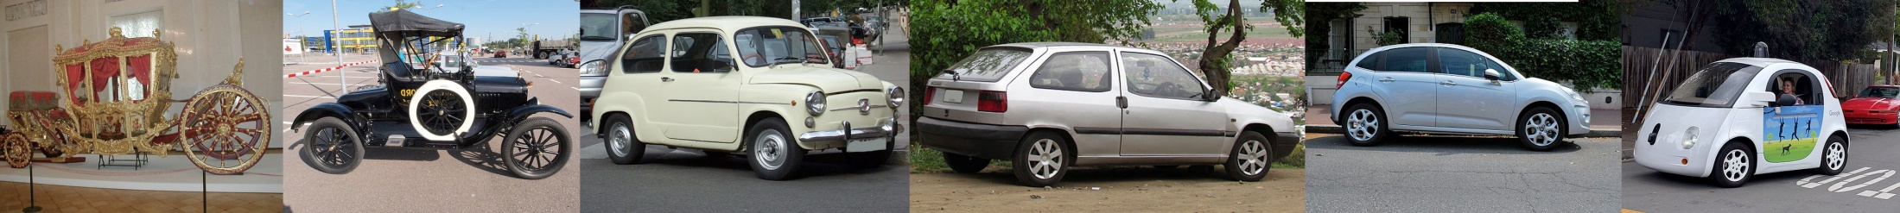
Generación
Población inicial
Análisis
Reproducción
Selección
José Carlos Cortizo Pérez
order_242
 | Grendelkhan

Slide 8
Selección
Mortalidad diferencial, aleatoria o semi-aleatoria
Elegir qué individuos mueren y cuáles se reproducen
Equilibrio:
Suficientes plazas para la siguiente generación
Pérdida de información

Slide 9
Reproducción
Reproducción diferencial, aleatoria o semi-aleatoria.
Genera una población nueva para la siguiente generación.
2 fases:
Cruzamiento
Mutación
Si se conservan pocos de la generación anterior: Elite Clones

Slide 10
Cruzamiento
Padre 1 : 10010100101010010101
Padre 2 : 10101001100101001100
Hijo: 10110100101101001101
Parámetros:
Número de puntos de corte
Posición de los puntos de corte

Slide 11
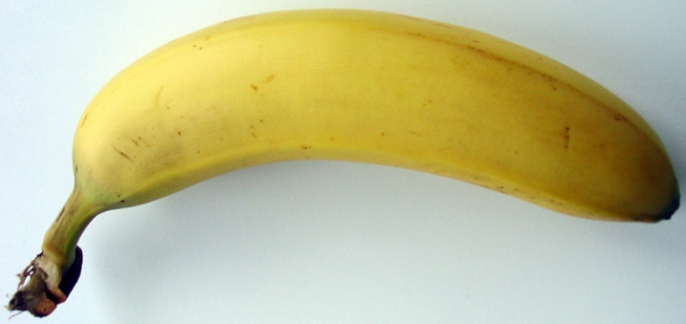
Mutación
Añade variedad al acervo genético (gene pool)
Permite explorar soluciones nuevas
Antes de la mutación: 1001010010101
Después de la mutación:1011010010001
Importancia de la variedad genética

Slide 12
Apertura y cierre del algoritmo
Población inicial aleatoria
Criterio de parada:
Número de generaciones
Estabilidad

Slide 13

Modular el algoritmo: El dilema exploración-explotación
Exploración:
Buscar soluciones nuevas
Escapar de máximos locales
Añade ruido
Explotación
Afinar los máximos encontrados
Conservarlos
Atasca en máximos locales
Foto: Rob Young

Slide 14
Python
Fáciles de programar:
Individuo: objeto
ADN: lista, tupla, np array, etc.
Genes, traits, performances: diccionarios
Población: lista de objetos
DEAP (Distributed Evolutionary Algorithms in Python)
Google -> “genetic algorithm python”

